Slide 1



BEATBOX CHILE
Termino de Sprint 7

Slide 2

LOGROS ULTIMO SPRINT
SPRINT 7
-Avance significativo en dashboard admin.
-Mejora de UX.
-Documentación al dia.

Slide 3

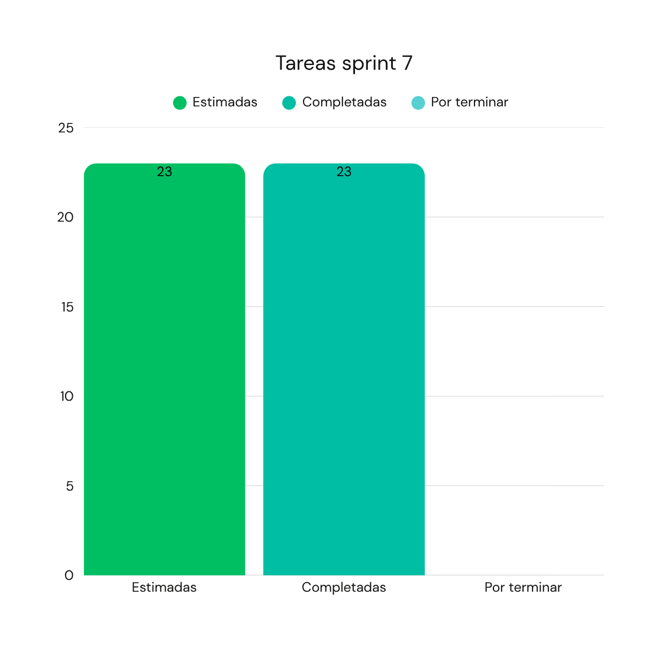
ESTADÍSTICAS
-Comparativa de tareas terminadas/Completadas/Por hacer.

Slide 4
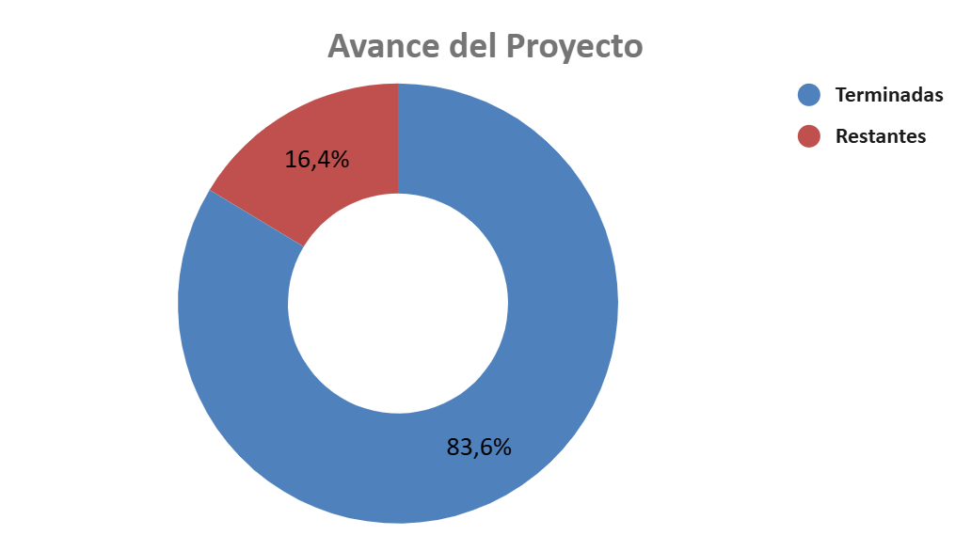
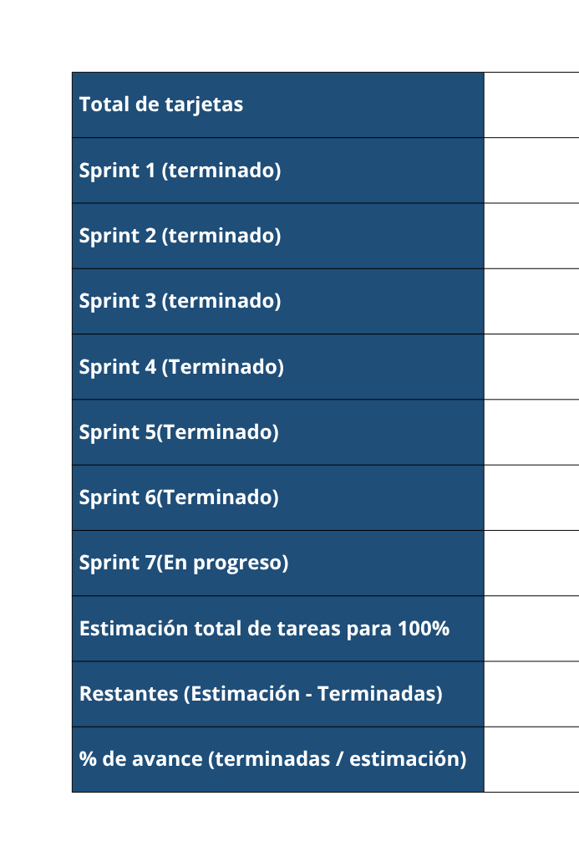
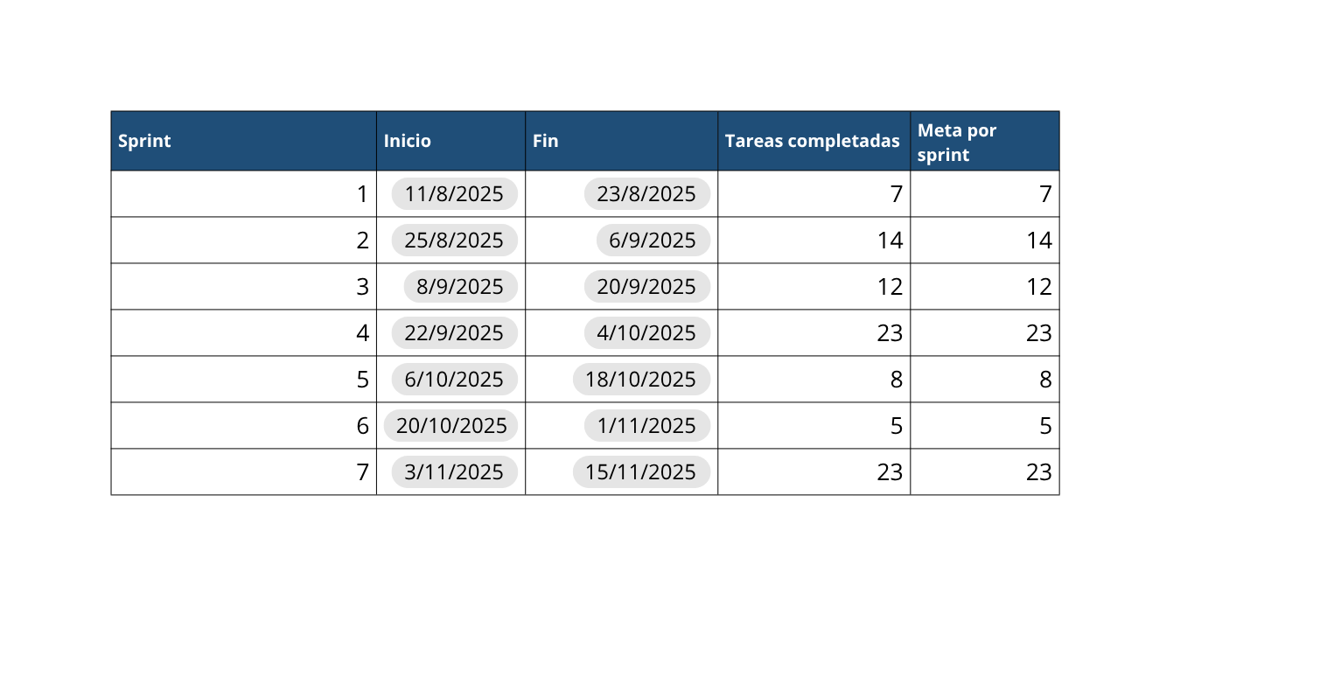
Porcentaje avance de proyecto

Slide 5
LOGROS SPRINT 7
-FUNCIONES PANEL ADMIN.
-FUNCIONES PANEL JUEZ.
-REDISEÑO PANELES
-MODELO DE DATOS NORMALIZADO
-DOCUMENTACIÓN AL DIA

Slide 6



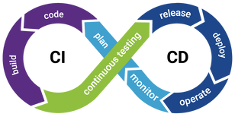
OBJETIVOS PROXIMO SPRINT
Desarrollo
Documentación
CI/CD
Mejorar UX
Actualizables
Deploy
Corrección de detalles
Manejo de metricas
Feedback

Slide 7
MUCHAS GRACIAS

